Slide 1
Welcome

Slide 2
পরিচিতি
আলাউদ্দিন হেলাল
বিএসসি(অনার্স),এমএসসি
সহকারী শিক্ষক:
(মাটিরাঙ্গা বালিকা উচ্চ বিদ্যালয়)
মাটিরাঙ্গা, খাগড়াছড়ি।
মোবাইল: ০১৮১৬ ০২২৯৯৭
Email:alauddinalhelal@gmail.com
শ্রেণি : ১০ম
বিষয় : পদার্থ
অধ্যায় :
সময় : 4০মিনিট

Slide 3
একটি ভিডিও দেখি

Slide 4
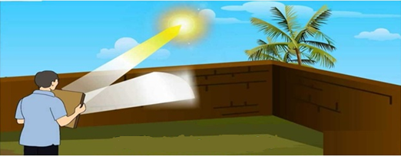
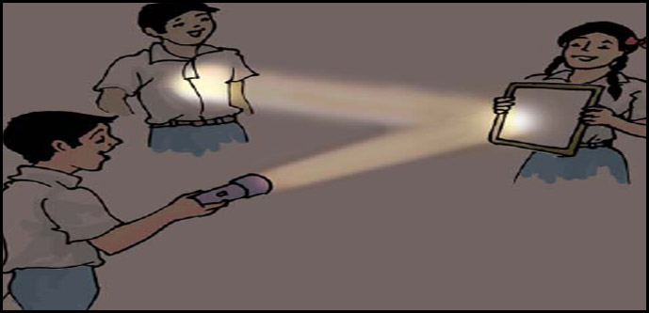
আলোর প্রতিফলন

Slide 5
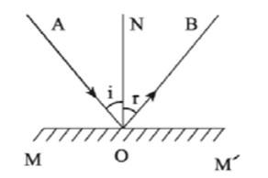
আলোর প্রতিফলন

Slide 6
শিখনফল
আলোর প্রতিফলনের সুত্র ব্যাখ্যা করবে।
আলোর প্রতিফলনের প্রকারভেদ ব্যাখ্যা পারবে।

Slide 7
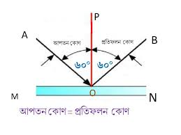
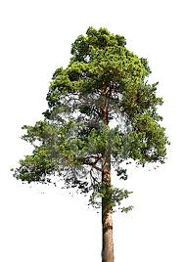
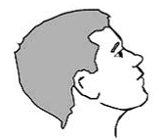
আলো

Slide 8
আলোর প্রকৃতিঃ
১| আলো সরল পথে চলে।
২|আলো তাড়িত চুম্বক পদার্থ।

Slide 9
একক কাজ
১। আলো কি?
২। আলোর দুটি ধর্ম লিখ।

Slide 10
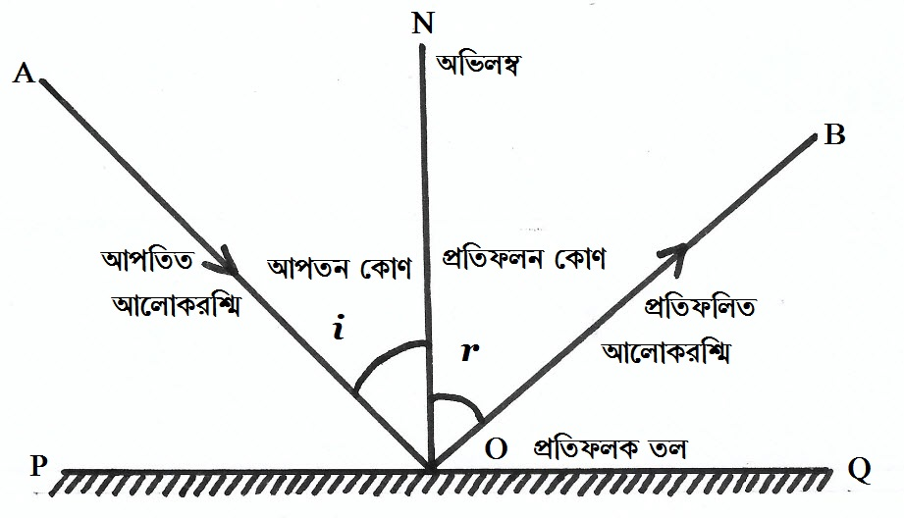
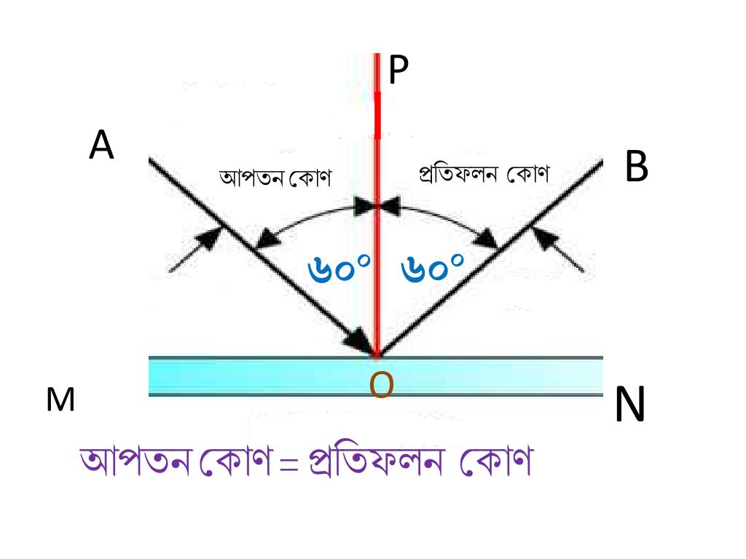

Slide 11
অভিলম্ব
আপতিত রশ্মি
প্রতিফলিত রশ্মি
প্রতিফলন কোণ, r
আপতন কোণ, i
আপতন বিন্দু
বিভেদ তল

Slide 12
জোড়ায় কাজ
প্রতিফলনের সূত্রগুলো লিখ।
প্রতিফলন এর সুত্র লিখ।

Slide 13
সমান্তরাল আলোকরশ্মি গুচ্ছ
আলোর নিয়মিত প্রতিফলন

Slide 14
অমসৃন তল
আলোর অনিয়মিত বা ব্যাপ্ত প্রতিফলন

Slide 16
দলগত কাজ
A- দল
নিয়মিত প্রতিফলন ও ব্যাপ্ত প্রতিফলনের মধ্যে পার্থক্য লিখ।
B - দল
মসৃণ ও অমসৃন তল ব্যাখা কর।

Slide 17
মূল্যায়ন
আলো কী ধরনের তরঙ্গ?
দীপ্তিমান বস্তু কাকে বলে?

Slide 18
বাড়ির কাজ
নিয়মিত ও ব্যাপ্ত প্রতিফলনের ক্ষেত্রগুলো চিহ্নিত করে একটি তালিকা তৈরি করবে।

